Slide 1
Чтоб природе другом стать,
Тайны все ее узнать,
Все загадки разгадать,
Научитесь наблюдать,
Будем вместе развивать у себя внимательность,
А поможет всё узнать наша любознательность.

Slide 2
Проверка домашнего задания
№ Вопроса | 1 | 2 | 3 | 4 | 5 | 6 | 7
ОТВЕТ | 1 | 2 | 3 | 2 | 2 | 3 | 2 , 4
Баллы | 1 | 1 | 1 | 1 | 2 | 2 | 2

Slide 3
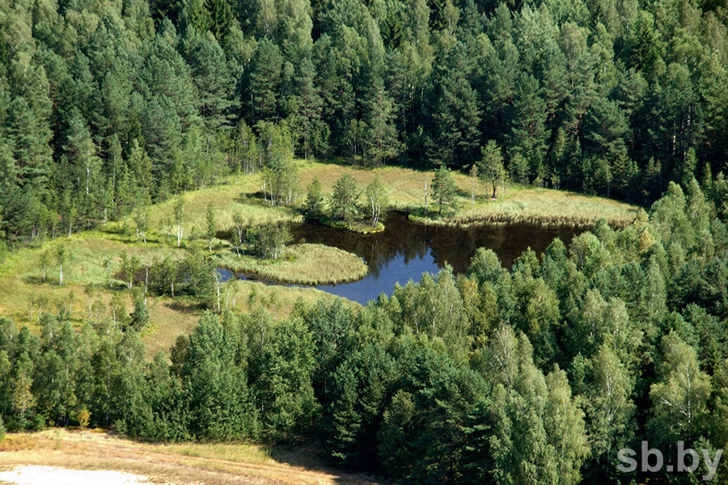
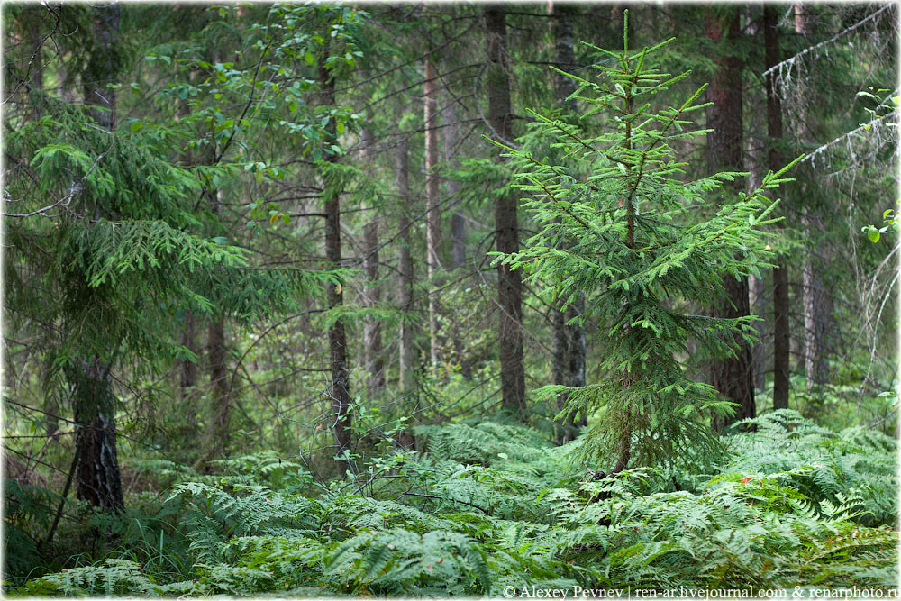
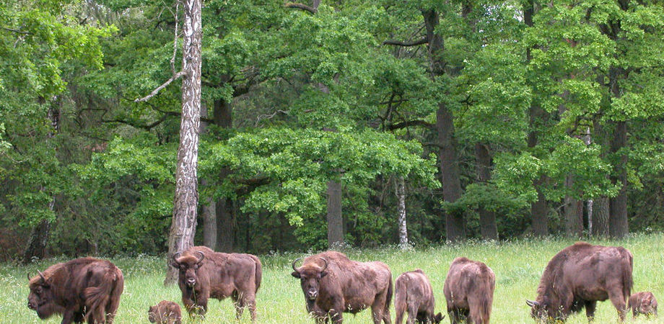

Slide 4
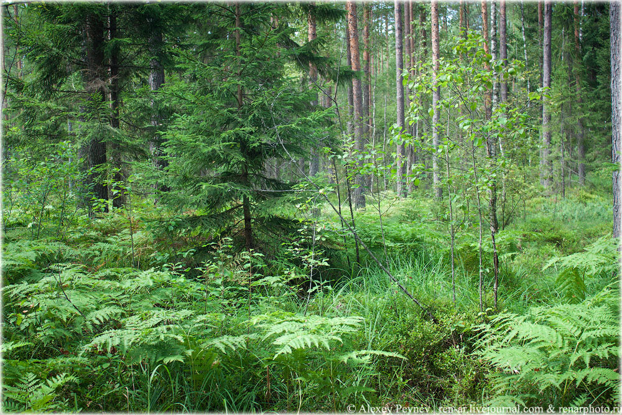
ТЕМА: Лесные богатства Беларуси
Цель: планируется, что к концу урока учащиеся расширят
знания о значении леса в природе и для человека; обобщат
и систематизируют знания о правилах поведения в лесу;
познакомятся с понятием природоохранной деятельности.

Slide 5
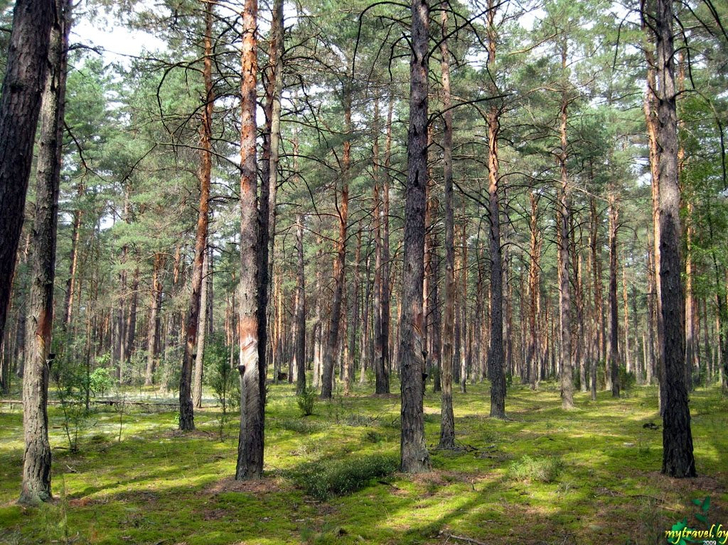
Бесценна нашего леса краса,
Зелёное золото – наши леса.

Slide 6
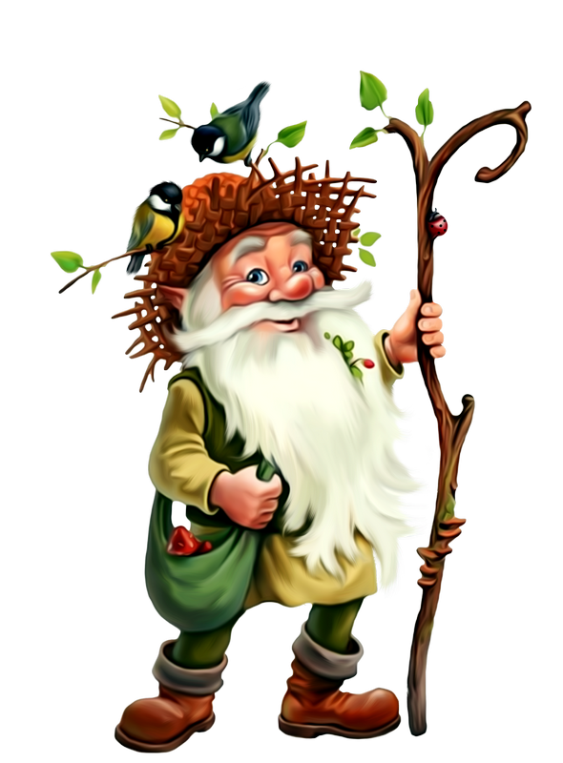
Ребята, беда! Человек
вырубает леса, разоряет
гнезда птиц и жилища
животных. Загрязняются
воздух и вода, исчезают
растения и животные.
Наша природа в опасности!

Slide 7
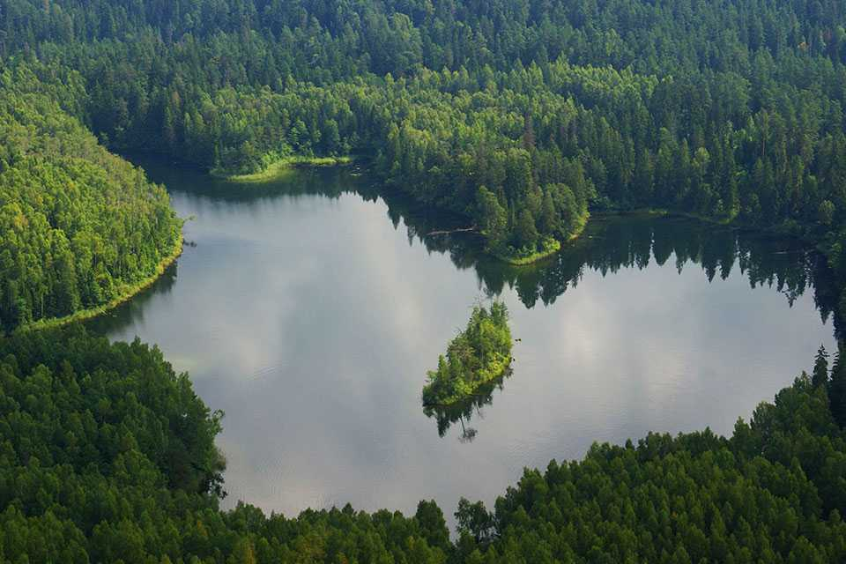
Закончи предложение
Лес – это … .
Я люблю лес за то, что … .
Лес нуждается в … .

Slide 8
Домашнее задание
Прочитать статью в учебнике на страницах
64 - 66, ответить на вопросы.
Нарисовать листовку «Берегите лес!» (по желанию)

Slide 9
Рефлексия
«Сегодня на уроке я узнал………..,
мне было непонятно……,
теперь я знаю, что……..,
меня удивило……….,
я разобрался………»

